Slide 1
Casa inteligentă
Liceul Teoretic ‘Traian Vuia’ Făget
Executant elev: Cozloschi Florin
Clasa : XI A
Profesori coordonatori: Borş Ştefan – prof. informatică

Slide 2
Definirea problemei
Case inteligente. Proiectul are ca scop rezolvarea problemei controlării diverselor echipamente rezidenţiale prin sisteme programabile de la distanţă.

Slide 3
Soluţia propusă
Controlarea diferitelor evenimente din interiorul locuinţei precum:
Acţionarea uşilor ( Închidere / Deschidere)
Acţionarea perdelelor ( Închidere / Deschidere)
Controlul luminii ( intensitate / culoare )
Sesizarea acţiunilor repetate si declansarea unei comenzi in mod automat.

Slide 4
Rezolvarea problemei
Controlul acestor acţiuni imi propun să-l realizez de pe orice dispozitiv conectat la internet (mobile, tablete, laptop-uri, desktop-uri).
Interfaţa de control este realizată prin intermediul unei platforme web. Aceasta are scopul de a oferi utilizatorului o reprezentare virtuală a fenomenului controlat.

Slide 5
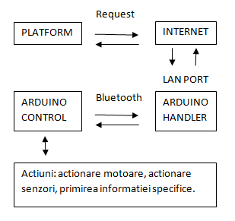
Platforma WEB este componenta care face posibiblă comunicarea cu resedinţa. Aceasta trimite un request de tip GET adresei ip specifice modulului Ethernet din Arduino HANDLER. Pentru efectuarea comenzilor simple, se folosesc numere de la 1 la 9, fiecare număr având asociat o acţiune. În momentul în care Arduino HANDLER primeşte request-ul şi îl prelucrează , îi trimite prin intermediul unui modul bluetooth actiune ce trebuie efectuata modului Arduino CONTROL. În
momentul în care acesta primeşte request-ul prelucrat , efectueaza acţiunea specifică requestului respectiv. În anumite situaţii, preia informaţii de la senzor, trimiţând la platformă diferite informaţii. În momentul ţn care modulul Arduino Control trimite o informaţie, aceasta parcurge acelaşi drum pe care l-a parcurs până la modul, dar în sens opus. Pentru demonstraţie prezint o machetă ce poate fi acţionată prin mobile/laptop/desktop, elementele menţionate (uşă/draperie/bec/transmitere date privind mediul interior) fiind funcţionale.

Slide 6
Conexiuni
Conexiunea dintre platformă şi modul este realizată prin intermediul internetului. Modulul are anexat o adresa IP asupra căreia se va efectua request-ul. În momentul in care request-ul este prelucrat( prin prelucrarea request-ului inţelegem filtrarea acestuia astfel încât să se extragă doar parametrii GET ex : 192.168.1.177?1 ), acţiunea regăsită (în cazul nostru acţiunea 1) este trimisă prin intermediul unui modul bluetooth modulului

Slide 7
arduino control. În momentul în care modulul primeşte acţiunea, aceasta este anexată acţiunii specifice ( ex : 1 = deschide uşa, 2 = închide uşa ). În momentul în care modulul a inţeles acţiunea, o efectuează. În momentul în care acţiunea este efectuată şi request-ul este specific unuia care asteaptă o informaţie inapoi, informaţia cerută este trimisă pe aceiasi cale, dar în sens opus.

Slide 8
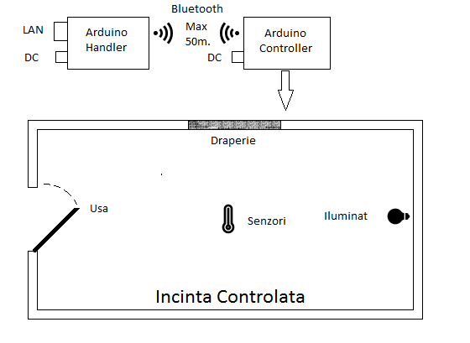
Schema machetei

